Slide 1
LUMEN-SAFE
Sistemas Computacionais e Segurança
A3- Engenharia de Software

Slide 2
Sumário
01
02
03
INTRODUÇÃO
REFERENCIAL TEÓRICO
METODOLOGIA

Slide 3

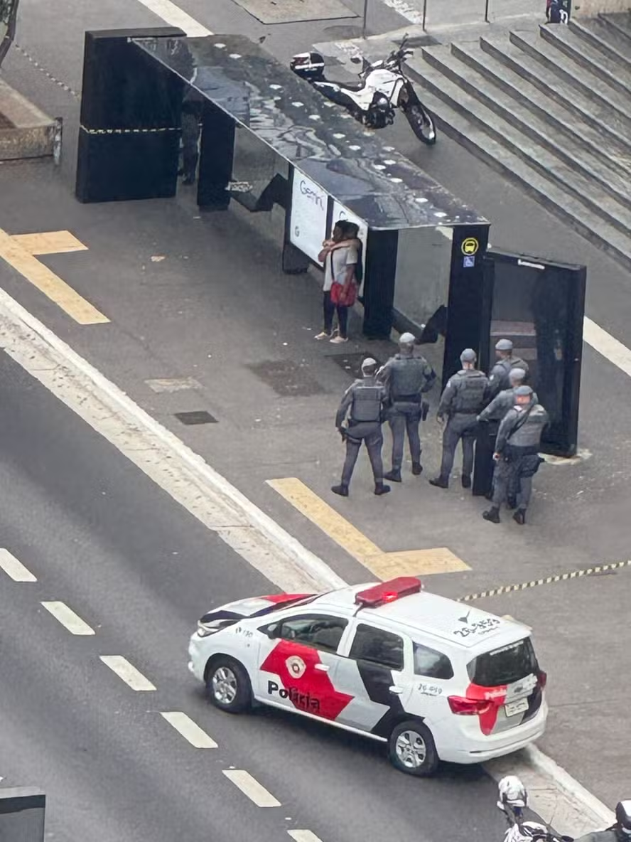
INTRODUÇÃO
CONTEXTO DO DESAFIO:
Superlotação das Centrais de Atendimento
Falta de Precisão na Localização
Trânsito e Mobilidade Urbana Caótica
Limitações Tecnológicas
Subnotificação e Falta de Priorização.
Fórum Brasileiro de Segurança Pública (2023) revelam que apenas 35% dos crimes violentos são resolvidos

Slide 4
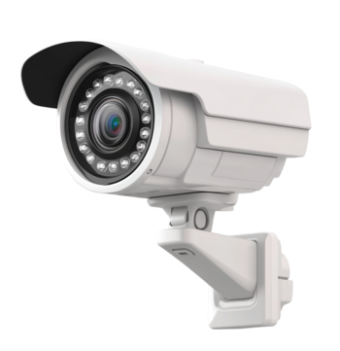
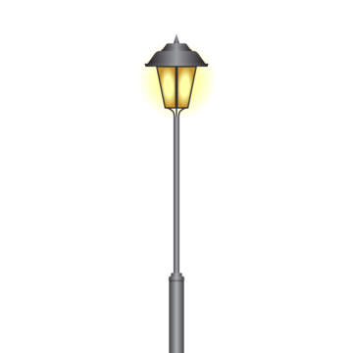
Postes inteligentes LUMEN-SAFE
Soluções tecnológicas propostas
Pontos estratégicos
Alta visualizacao
Postes de Luz com "Cérebro"
IA integrada
Painel de Controle para Autoridades
Sistema Autossustentável
Assistente de segurança pública
Poste vigilante

Slide 5


IoT e IA
Soluções tecnológicas propostas
Identificação instantânea de situações incomuns (como barulho de tiros, movimentação suspeita);
Reação automática (ajuste da luminosidade, envio de alertas às autoridades);

Slide 6


Soluções tecnológicas propostas
Monitoramento em Tempo Real
Resposta Automatizada e Rápida
Alimentação solar sustentavel
Priorização Inteligente

Slide 7
REFERENCIAL TEÓRICO
02

Slide 8
REFERENCIAL TEÓRICO
IoT transforma cidades com sensores conectados, promovendo eficiência e sustentabilidade.
Iluminação adaptativa: ajusta luz conforme movimento, economizando energia e aumentando a segurança.

Slide 9

TECNOLOGIA SUSTENTÁVEIS
Sensores de movimiento solares: ativam dispositivos só quando necessário, com baixa manutenção.
Microfones inteligentes: escuta passiva e ativação por sons críticos (ex: gritos), economizando energia.
Câmeras térmicas solares: detectam movimentos no escuro sem depender da rede elétrica.
IA sonora eficiente: algoritmos como o SGD reconhecem sons perigosos com baixo consumo energético.

Slide 10

CASOS REAIS
Barcelona (Espanha): iluminação pública adaptativa.
Singapura: sensores integrados para tráfego e segurança.
Brasil (PB/MG): postes solares com sensores em cidades pequenas.

Slide 11
METODOLOGIA
03

Slide 12
FASES DO ESTUDO:
Levantamento Documental
Estudo de Tecnologias Emergentes
Análise de fontes confiáveis (FBSP, 2023) sobre segurança urbana e cidades inteligentes.
O foco foi identificar desafios nas gestões públicas, servindo de base para a solução proposta.
Análise de tecnologias sustentáveis aplicadas a cidades inteligentes.
Avaliação Técnica de eficiência, custo, integração e automação.
Desenvolvimento da Solução
Modelagem e Políticas Públicas
Criação de uma rede inteligente de vigilância urbana, usando iluminação pública com IoT, IA e energia solar.
Alinhamento da solução com ODS da ONU, PRONASCI 2 e a Lei Geral de Proteção de Dados.

Slide 13
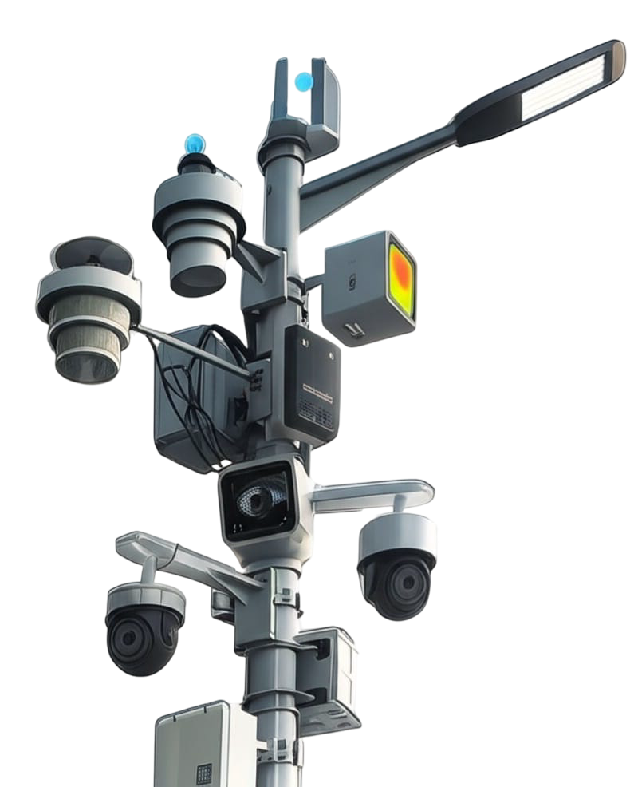
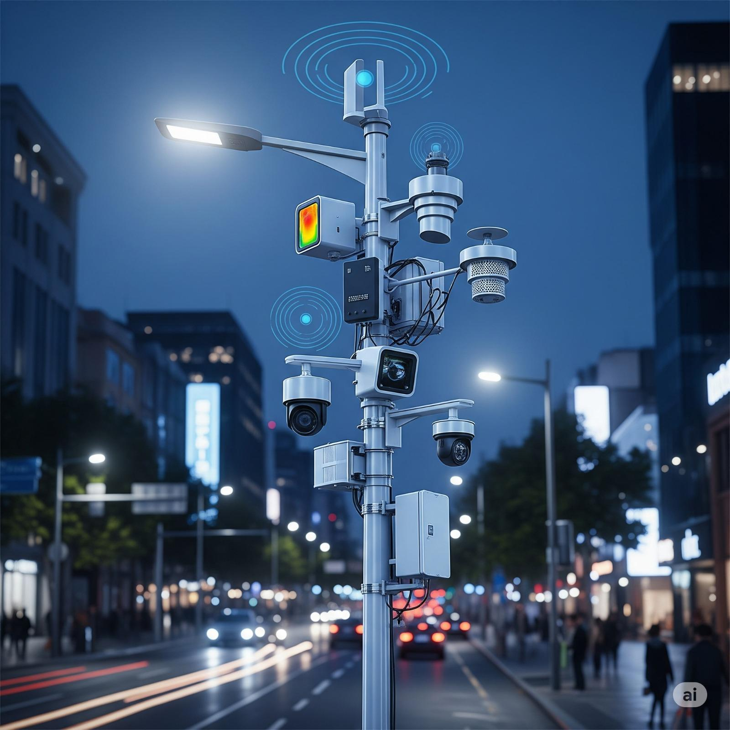
Imagem Conceitual LUMEN-SAFE

Slide 14
CONCLUSÃO
Futuro
Limitações
Projeto-piloto
Iniciativa privada
Versões acessíveis
Investimento inicial
Infraestrutura existente
Manutenção
-Reinventar o espaço urbano de maneira mais eficiente, sustentável e centrada no bem-estar coletivo.

Slide 15

OBRIGADA
ENGENHARIA DE SOFTWARE
CAIO O COELHO JATOBÁ 823160685
DAVI EMANUEL S ADRIANO 823149648
MARIA LUIZA S KODAMA 823128136

